Slide 1
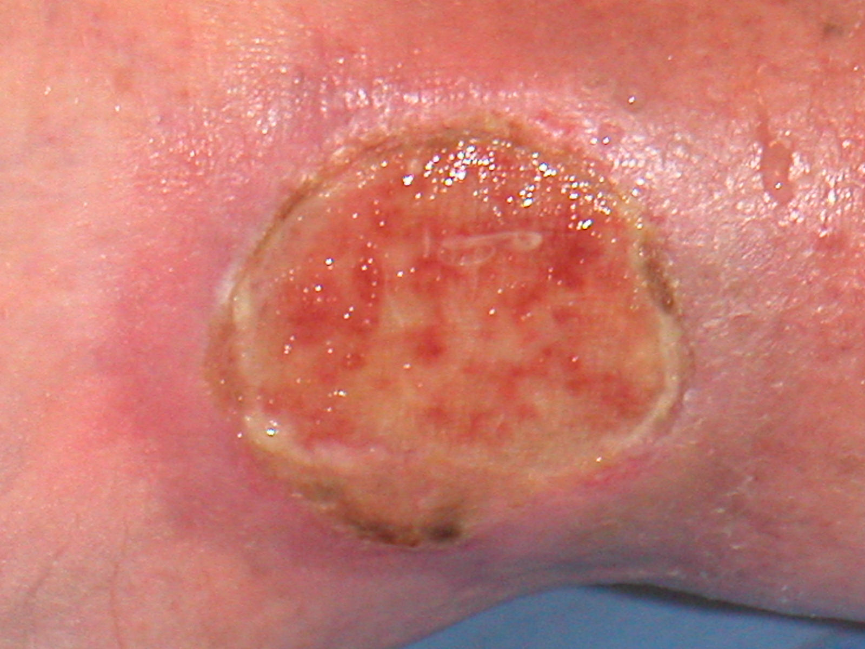
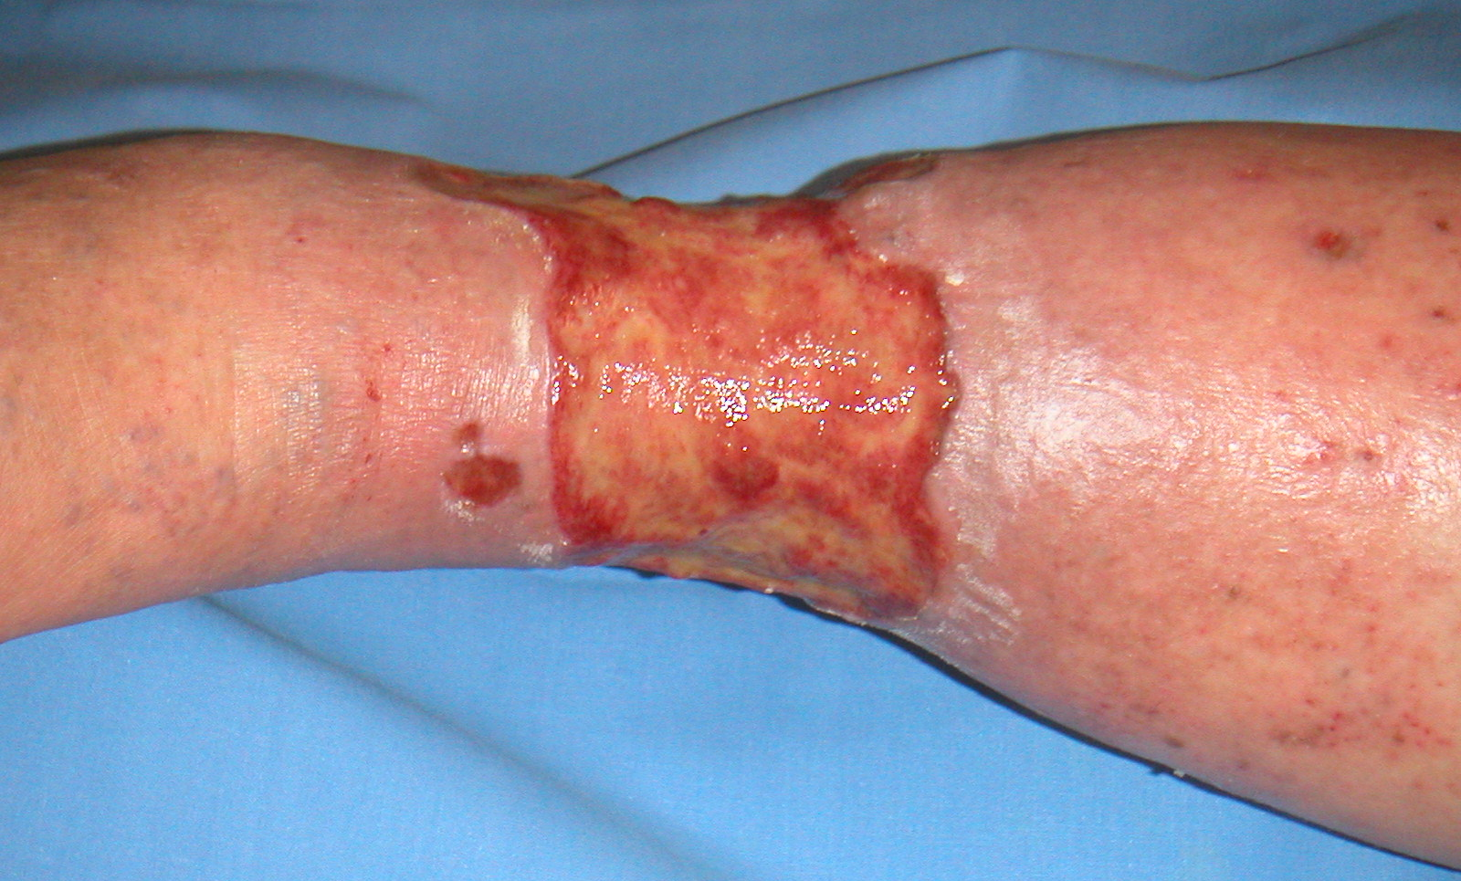
SCIENZE DELLE RIPARAZIONI TISSUTALI
L’ulcera come laboratorio vivente per comprendere i processi di riparazione e di rigenerazione tissutale e la risposta biologica alle cellule staminali.

Slide 2
FERITE ACUTE:
POSSONO ESSERE RIPARATE = GUARIGIONE PER PRIMA INTENZIONE
Se intervengono complicazioni (deiscenza, infezioni, etc) = guarigione per seconda intenzione
NON POSSONO ESSERE RIPARATE = GUARIGIONE PER SECONDA INTENZIONE

Slide 3
FERITE CRONICHE:
NON POSSONO ESSERE RIPARATE = GUARIGIONE PER SECONDA INTENZIONE
Il processo appare bloccato e non tende alla guarigione.
Occorre non fissarsi solo sulla ferita ma fare un’epicrisi di ogni singolo paziente includendo analisi delle comorbidità note ma più spesso ignote e dei fattori che potenzialmente ostacolano il processo riparativo. Occorre correggere od allontanare tali fattori.

Slide 5
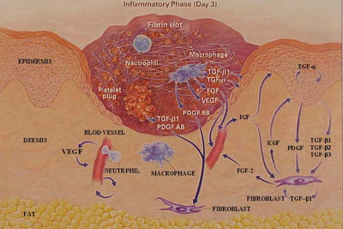
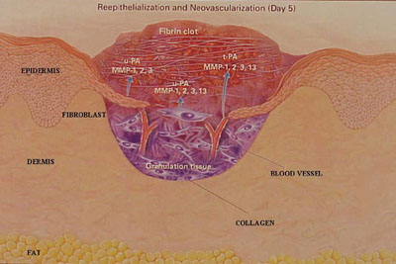
Il processo di guarigione ideale
In ogni tipo di risposta riparativa si possono distinguono
3 fasi tra loro embricate:
1°- fase coagulativa-infiammatoria (emostatica-detersiva) .
2°- fase proliferativa ( di granulazione ) .
3°- fase matriciale e del rimodellamento connettivale.
( Singer AJ et al: Cutaneous wound healing . N. Eng J Med, 2000, 341, 2738-746 )

Slide 6
LA CRONICIZZAZIONE E’ LEGATA A UNO O PIU’ FATTORI INTERFERENTI CON IL PROCESSO RIPARATIVO
SISTEMICI: LOCALI:
Età, Sesso Forma,sede,dimensioni lesione
Costituzione Infezione, Edema
Razza Essudato
Ematomi
Malnutrizione Necrosi
Patologie sistemiche Stress ossidativo/nitrosidativo ( Ferro)
Interazioni farmacologiche Ischemia assoluta o relativa
Genetica
Microclima

Slide 7
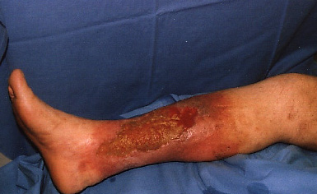
Ulcere venose e
metalloproteasi
(MMPs)
Nella cute dei pazienti affetti da dermatite da stasi venosa preulcera, ed in quelli affetti da ulcera si riscontra una elevata espressione di MMPs ed una bassa espressione degli inibitori tissutali di queste proteasi (TIMPs).
Questo sbilanciamento in senso proteolitico è l’anello finale che porta al degrado dei componenti della matrice sino alla lacerazione cutanea.
JVS, 2001
J. Derm. Science, 2001
J Invest Dermatol 1993, 1996
Wound Rep Reg 1999

Slide 8
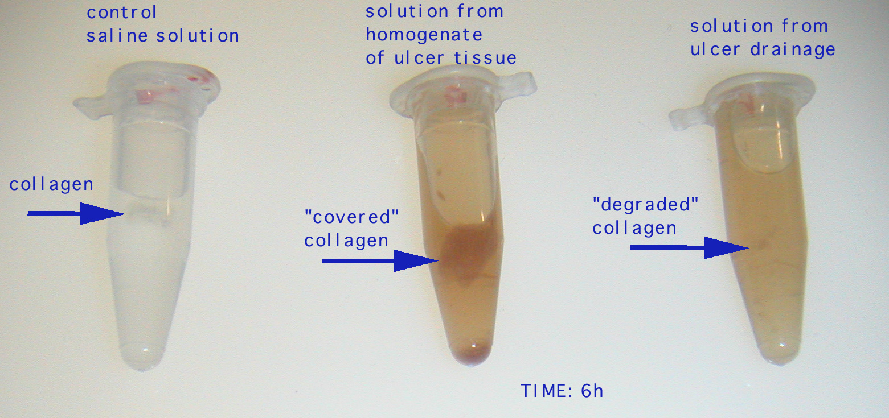
ulcere venose e
metalloproteinasi-MMPs

Slide 9
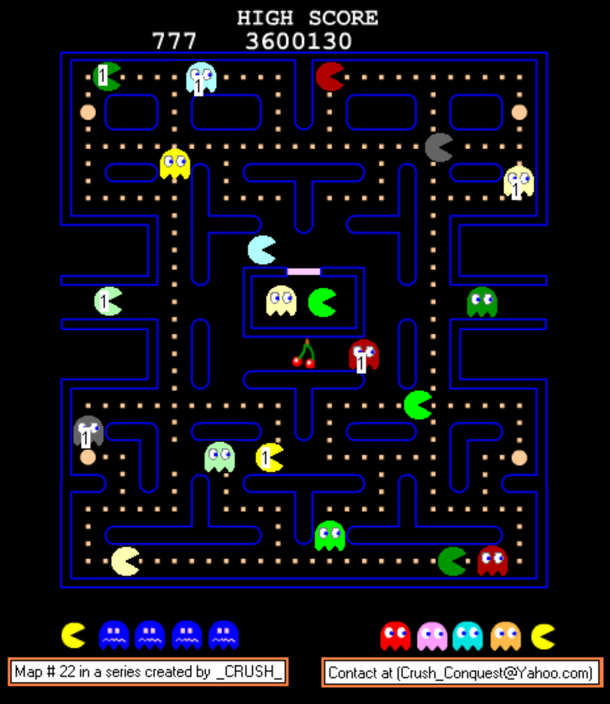
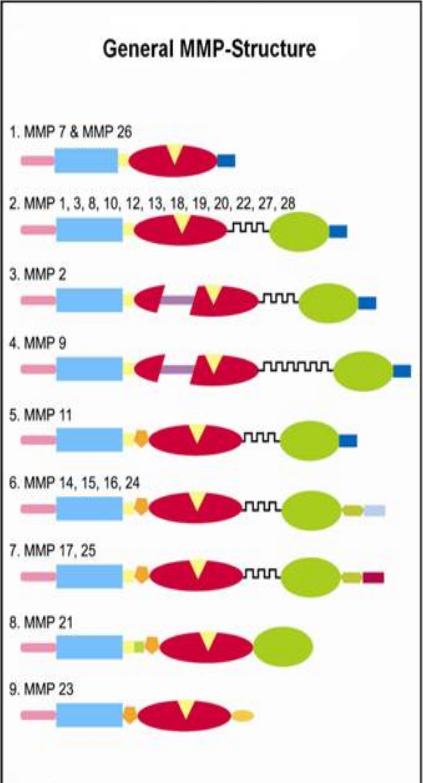
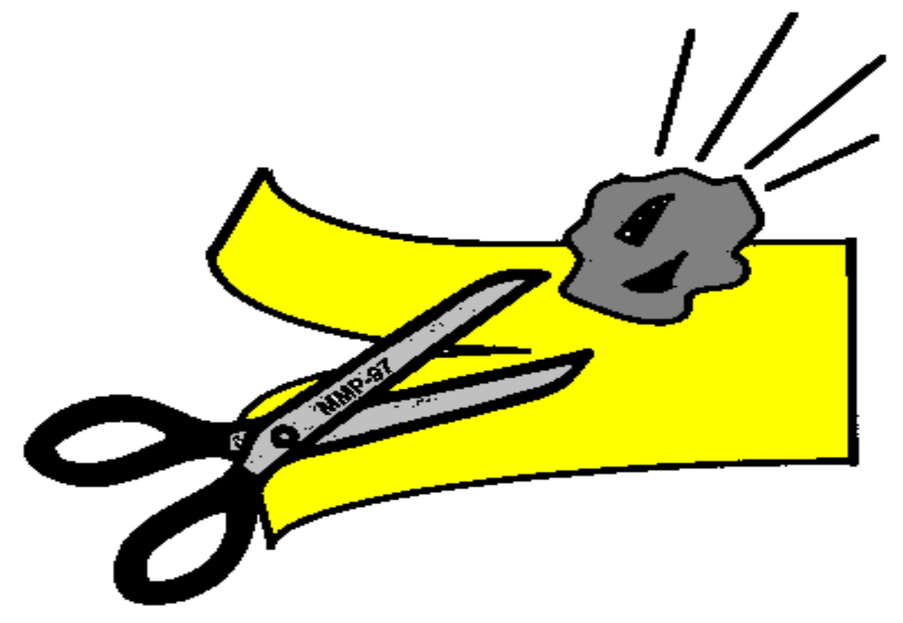
MMPs-matrix metalloproteases is a family of enzymes usually responsible for much of the physiologic turn-over of matrix components. The MMPs gene family consists of over 20 members, which according to substrate specificity can be divided into subgroups of collagenases, gelatinases, stromelysins etc.
The catalytic domain of MMPs is quite similar to more ancient proteinases such as Clostridium collagenase. In several inflammatory disorders MMPs are over-expressed and become capable of degrading the main extra-cellular matrix (ECM) components, leading to an excessive breakdown of connective tissue

Slide 10
Visualizzazione
di un processo
proteolitico da
essudato di
ulcera venosa
essudato

Slide 11
Effetti della MMP1 (collagenasi) sulla vita dei fibroblasti
% fibroblasti metabolicamente attivi
Culture di controllo senza collagenasi
Culture con collagenasi
Curve di 3 diverse serie di esperimenti

Slide 12
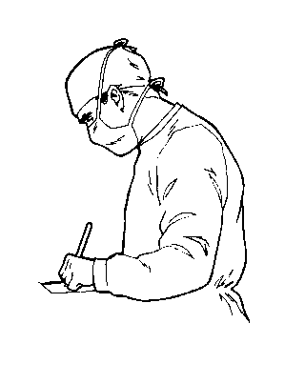
FATTORE XIII
La sutura enzimatica
FXIII è in grado di catalizzare legami γ-glutamil-ε-lisil fra diversi componenti della matrice come il collagene I e III, la fibronectina, la vitronectina, laminina, tenascina
IPOTESI: Puo’ il FXIII migliorare la proliferazione e il metabolismo dei fibroblasti?
Riparando le componenti della matrice digerite dalle MMPs e/o
Polimerizzando substrati della matrice neo sintetizzati così generando strutture piu’ resistenti alle MMPs

Slide 13
(), (), () FXIII
0.0, 1.0 e 5.0 U/ml
(), (), () FXIII
0.0, 1.0 and 5.0 U/ml
ChC 1mg/ml
OD:
%
Fibro
blasti
attivi
Controlli: assenza di collagenasi
Controls: no collagenase
S
S
S
Esperimenti : 1 mg/ml di collagenasi
Experiments:1mg/ml collagenase
Tempo: ore

Slide 14
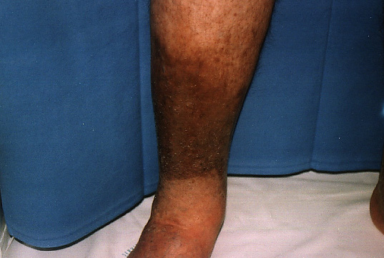
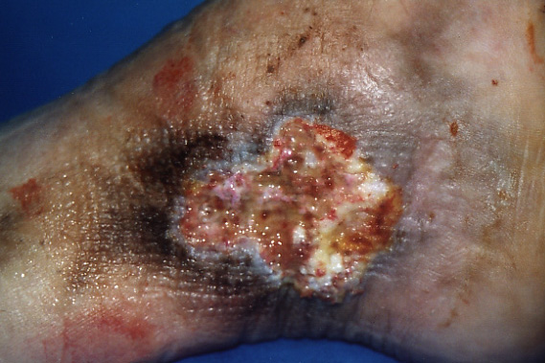
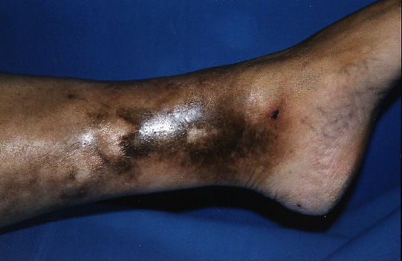
Quello che vediamo quotidianamente
C4
C5
C6

Slide 15
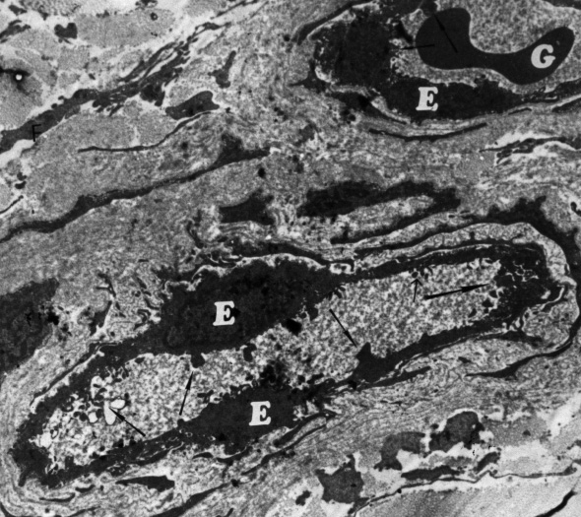
BACKGROUND
Wenner A et al: Ultrastructural changes of capillaries in chronic venous insufficiency. Expl Cell Biol 48:1-14, 1980

Slide 16
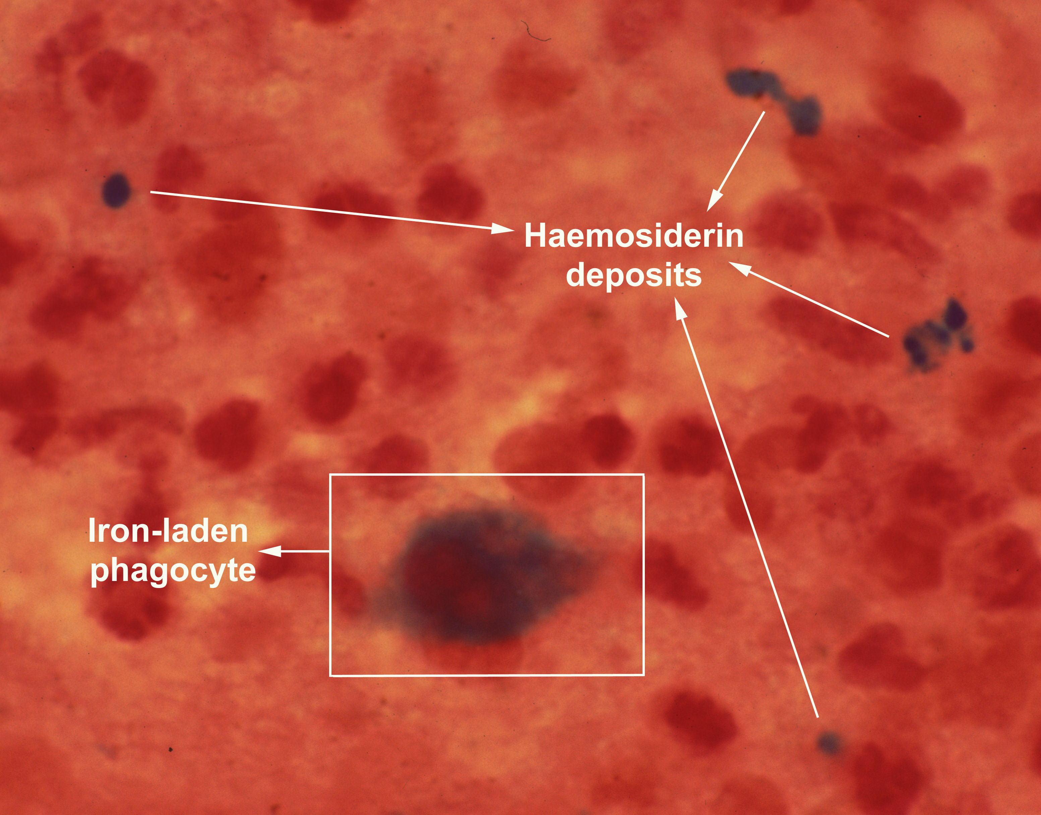
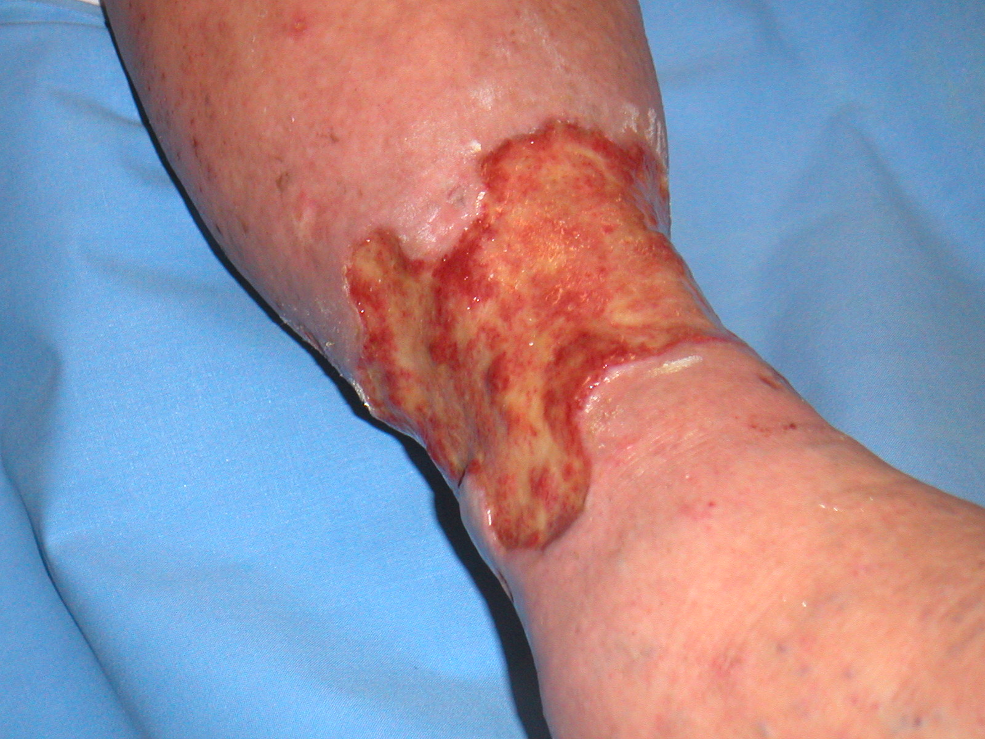

Slide 17
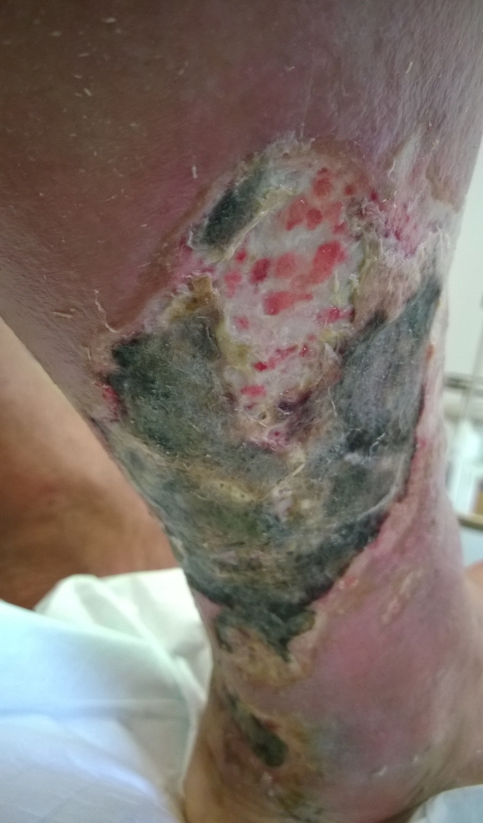
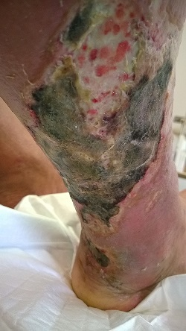
M.L: presa in carico 15/10/2014

Slide 18
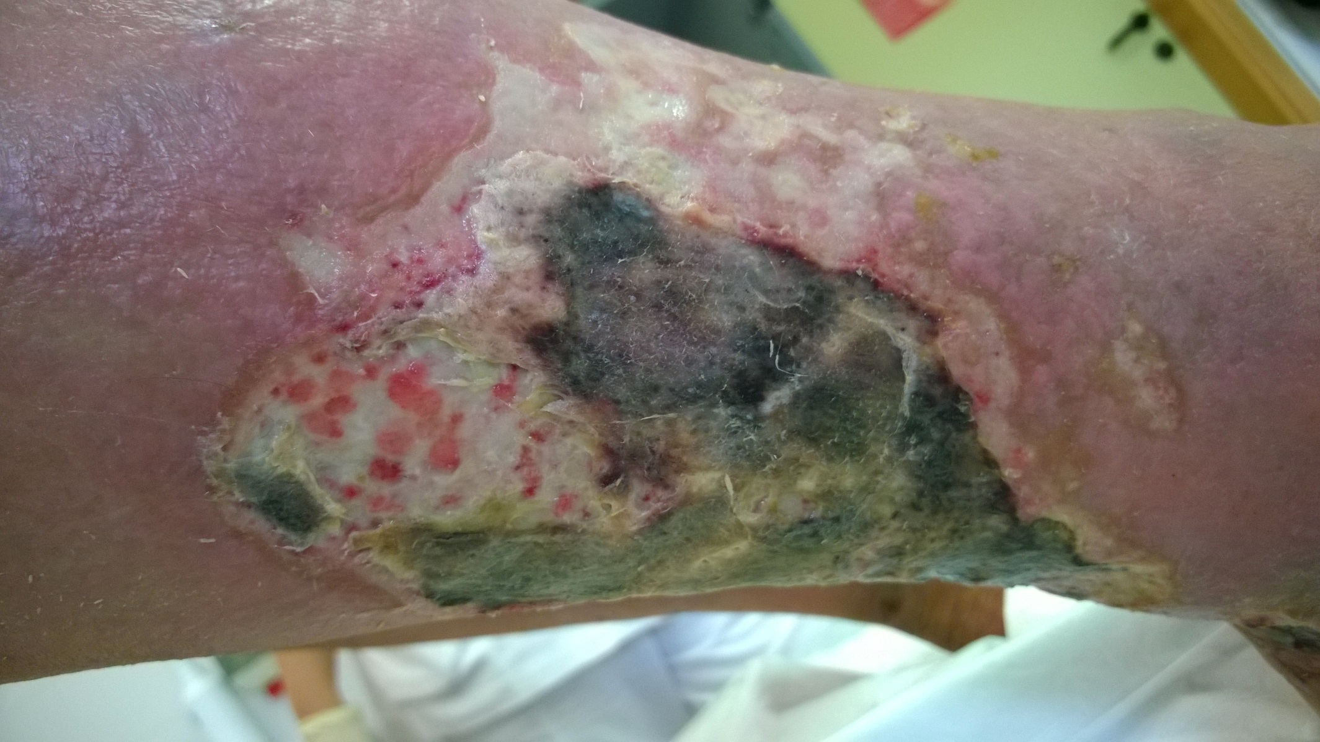
M.L: presa in carico 15/10/2014

Slide 19
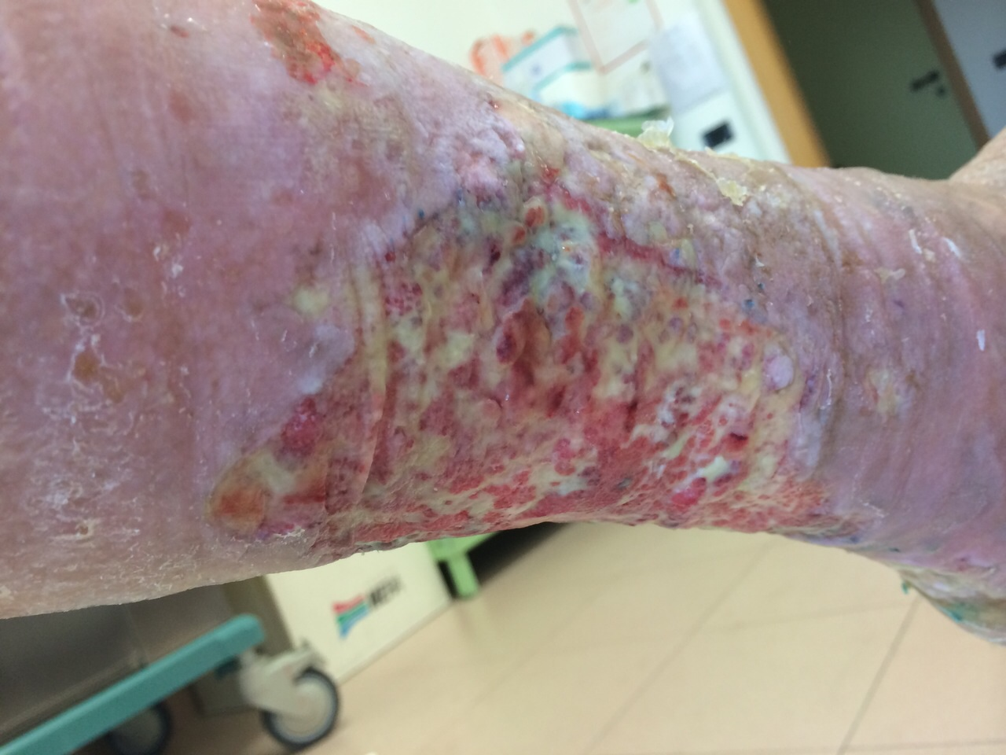
17/12/2014: debridement autolitico ed enzimatico, medicazioni antisettiche e terapia compressiva

Slide 20
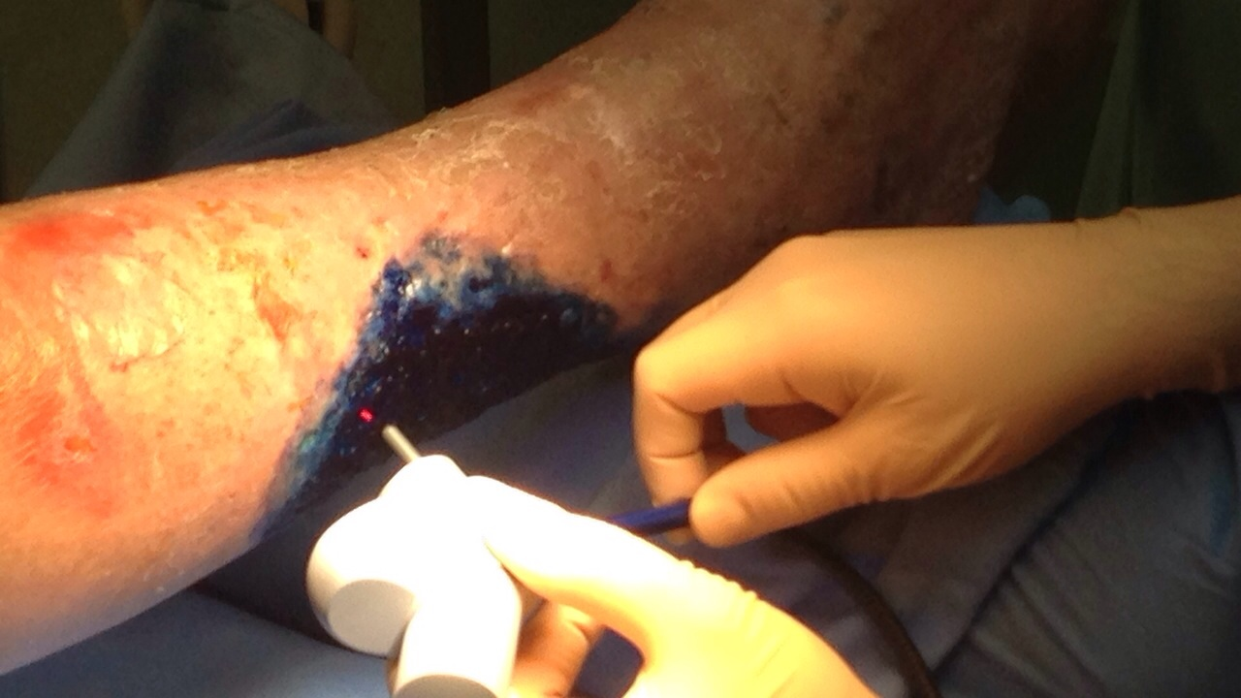
Erogazione di energia laser pulsata

Slide 21
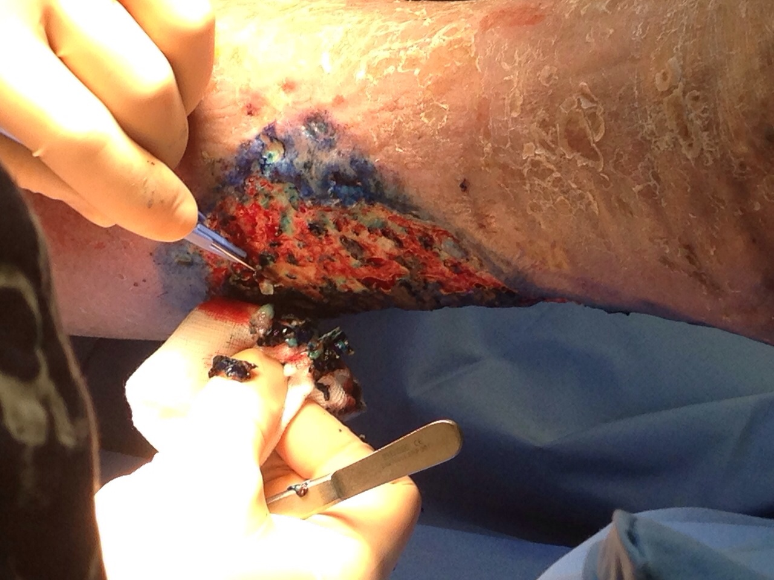

Slide 22
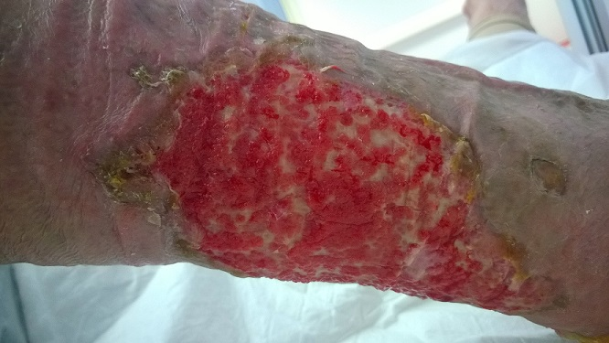
19/1/2015

Slide 23
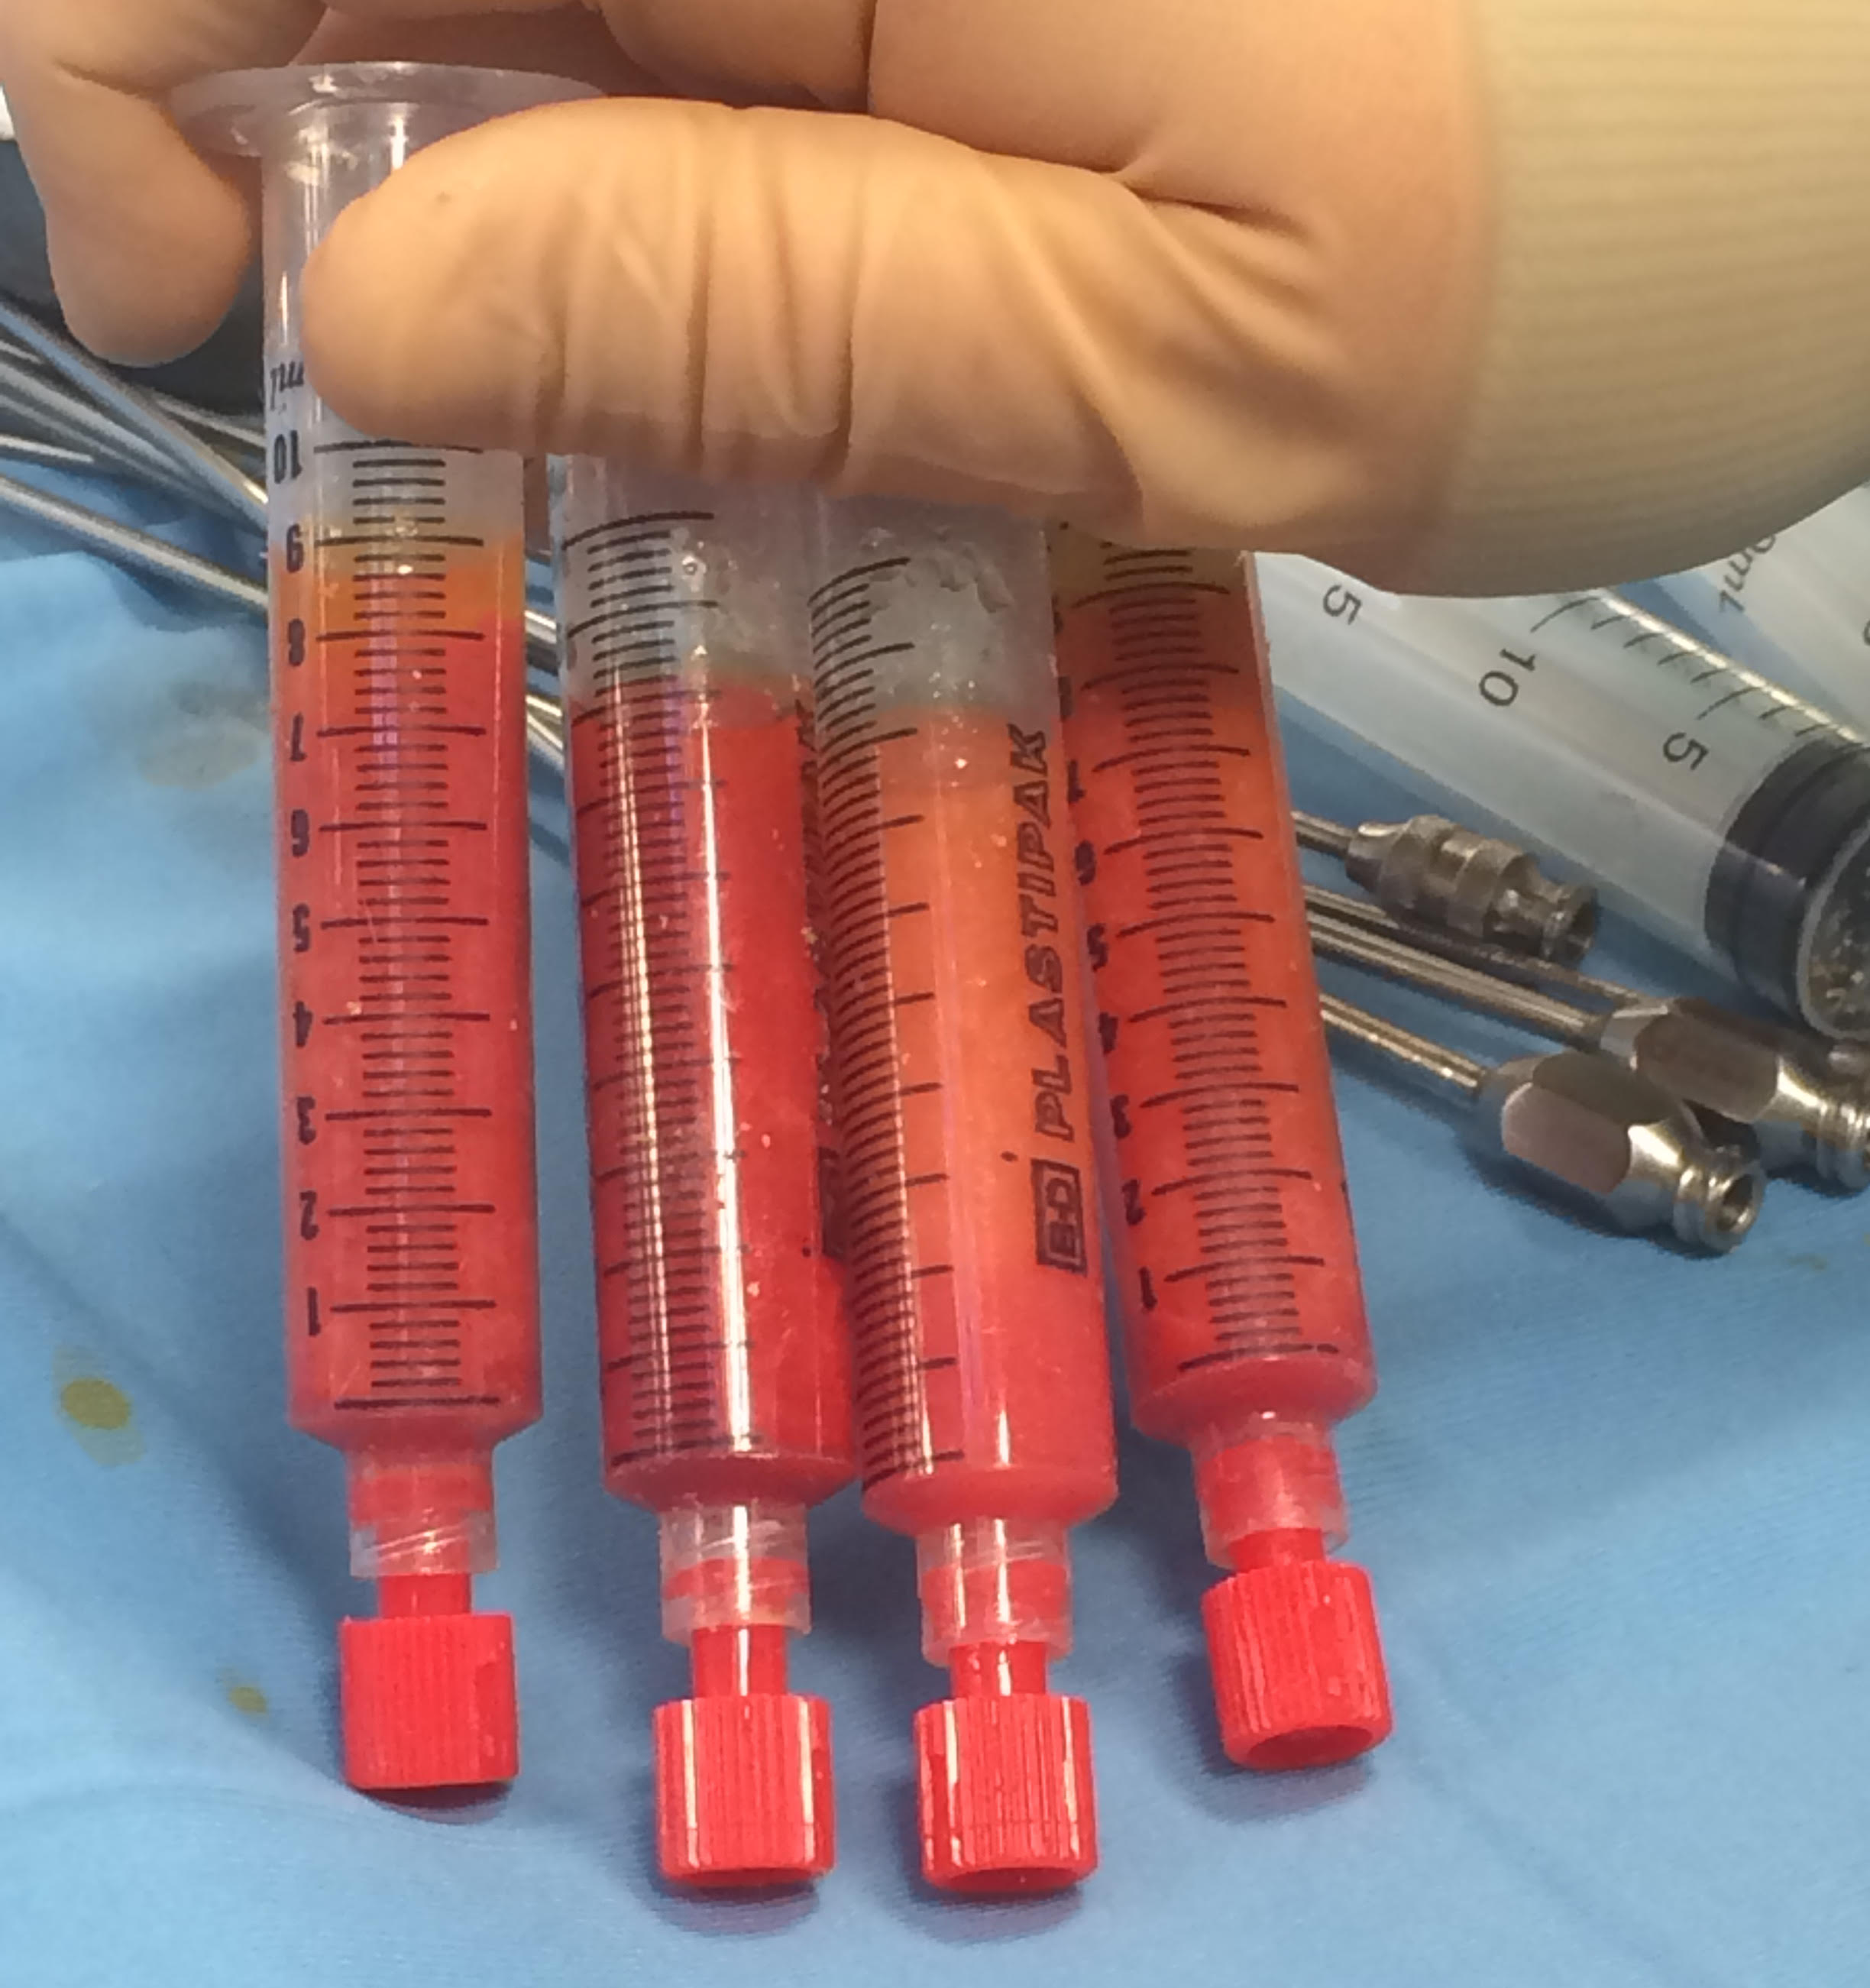
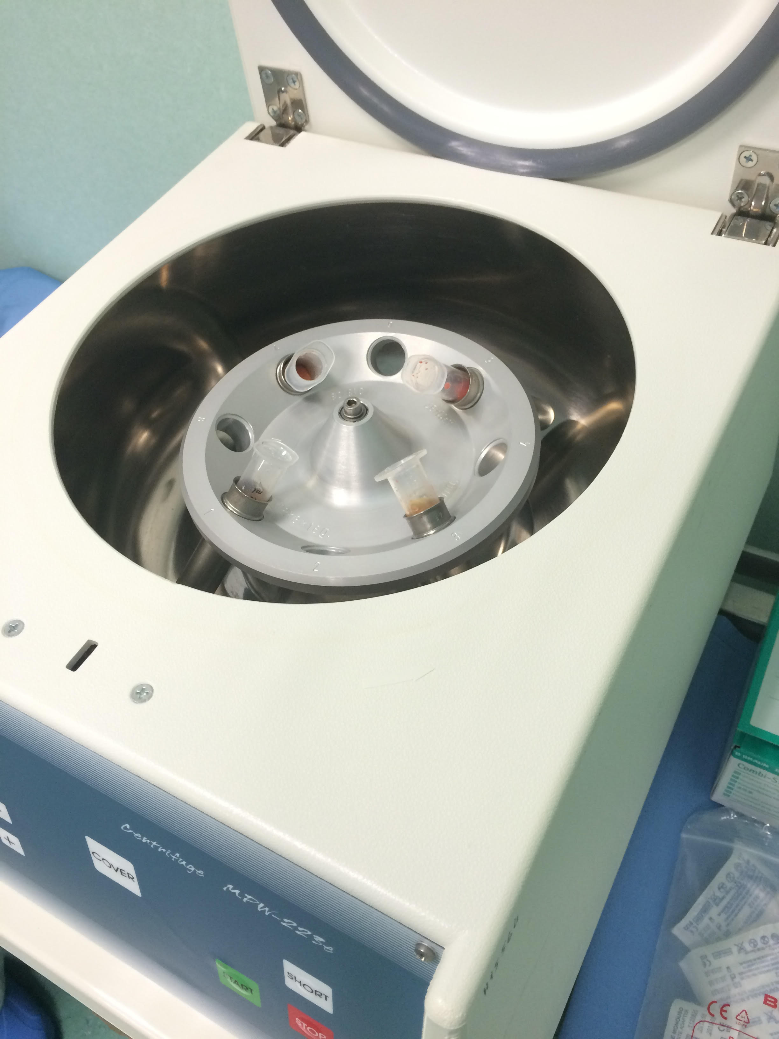
A
B
C

Slide 24
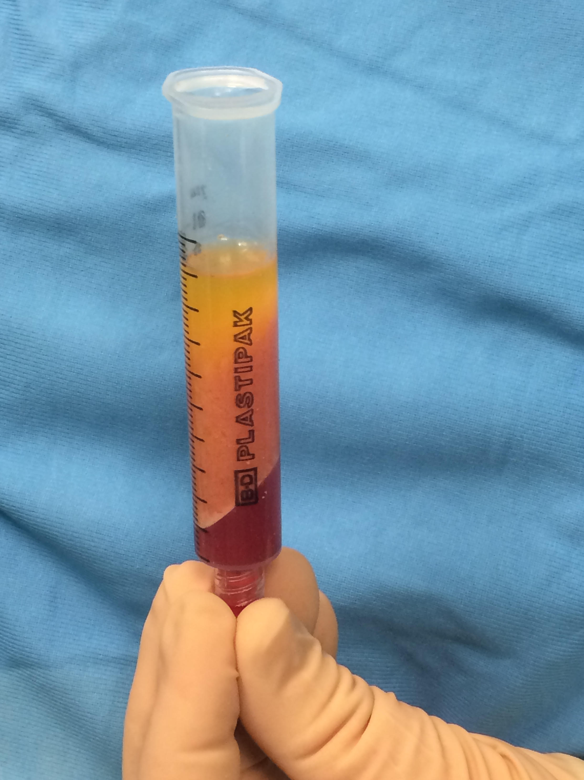

Slide 25
Oil
Adipose cells
Stem cells
Blood

Slide 26
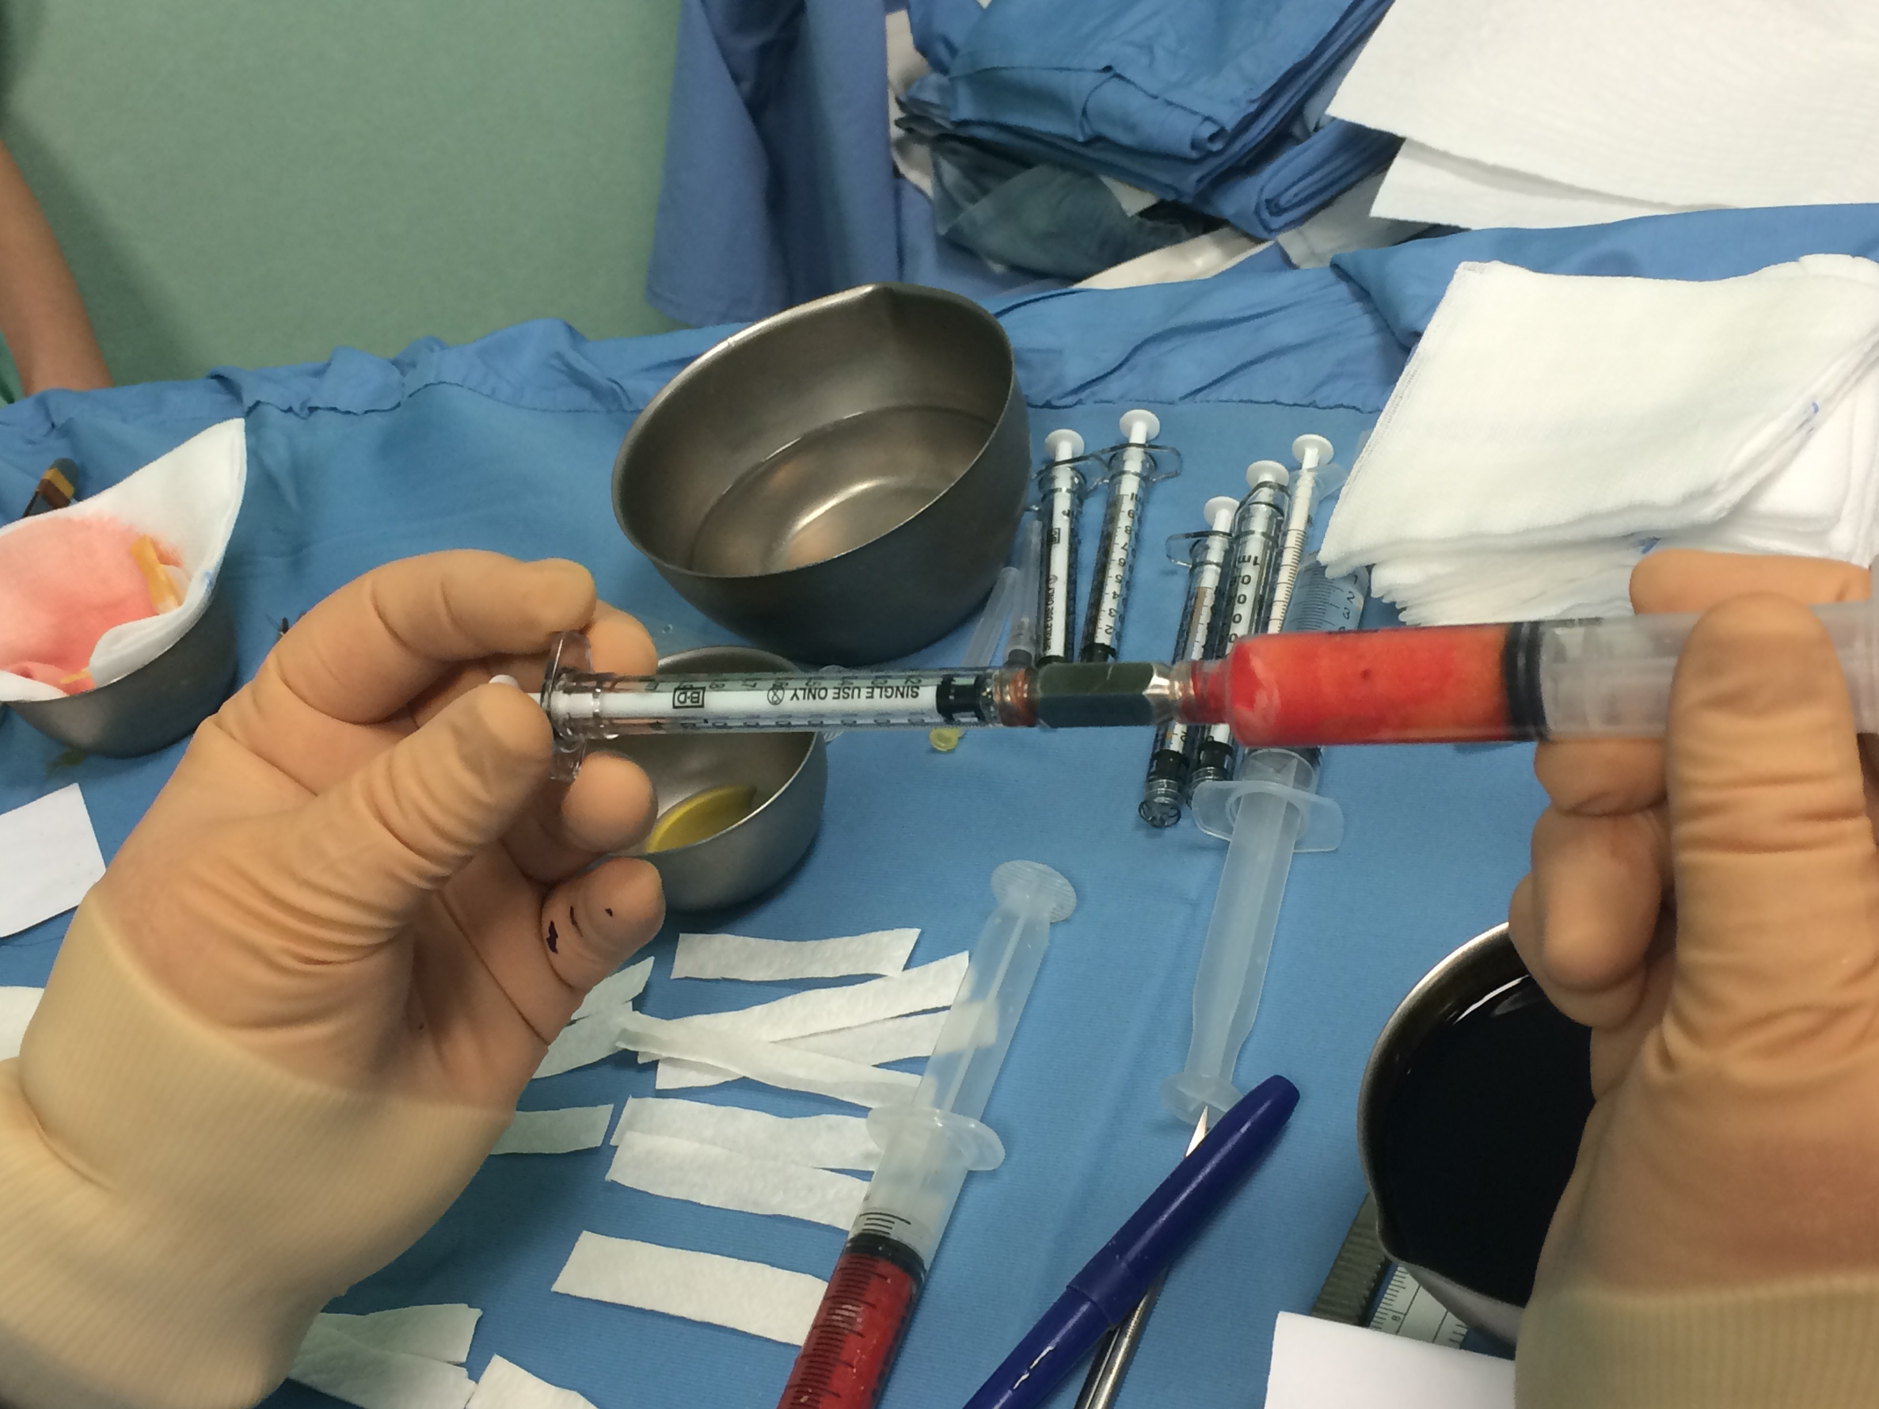
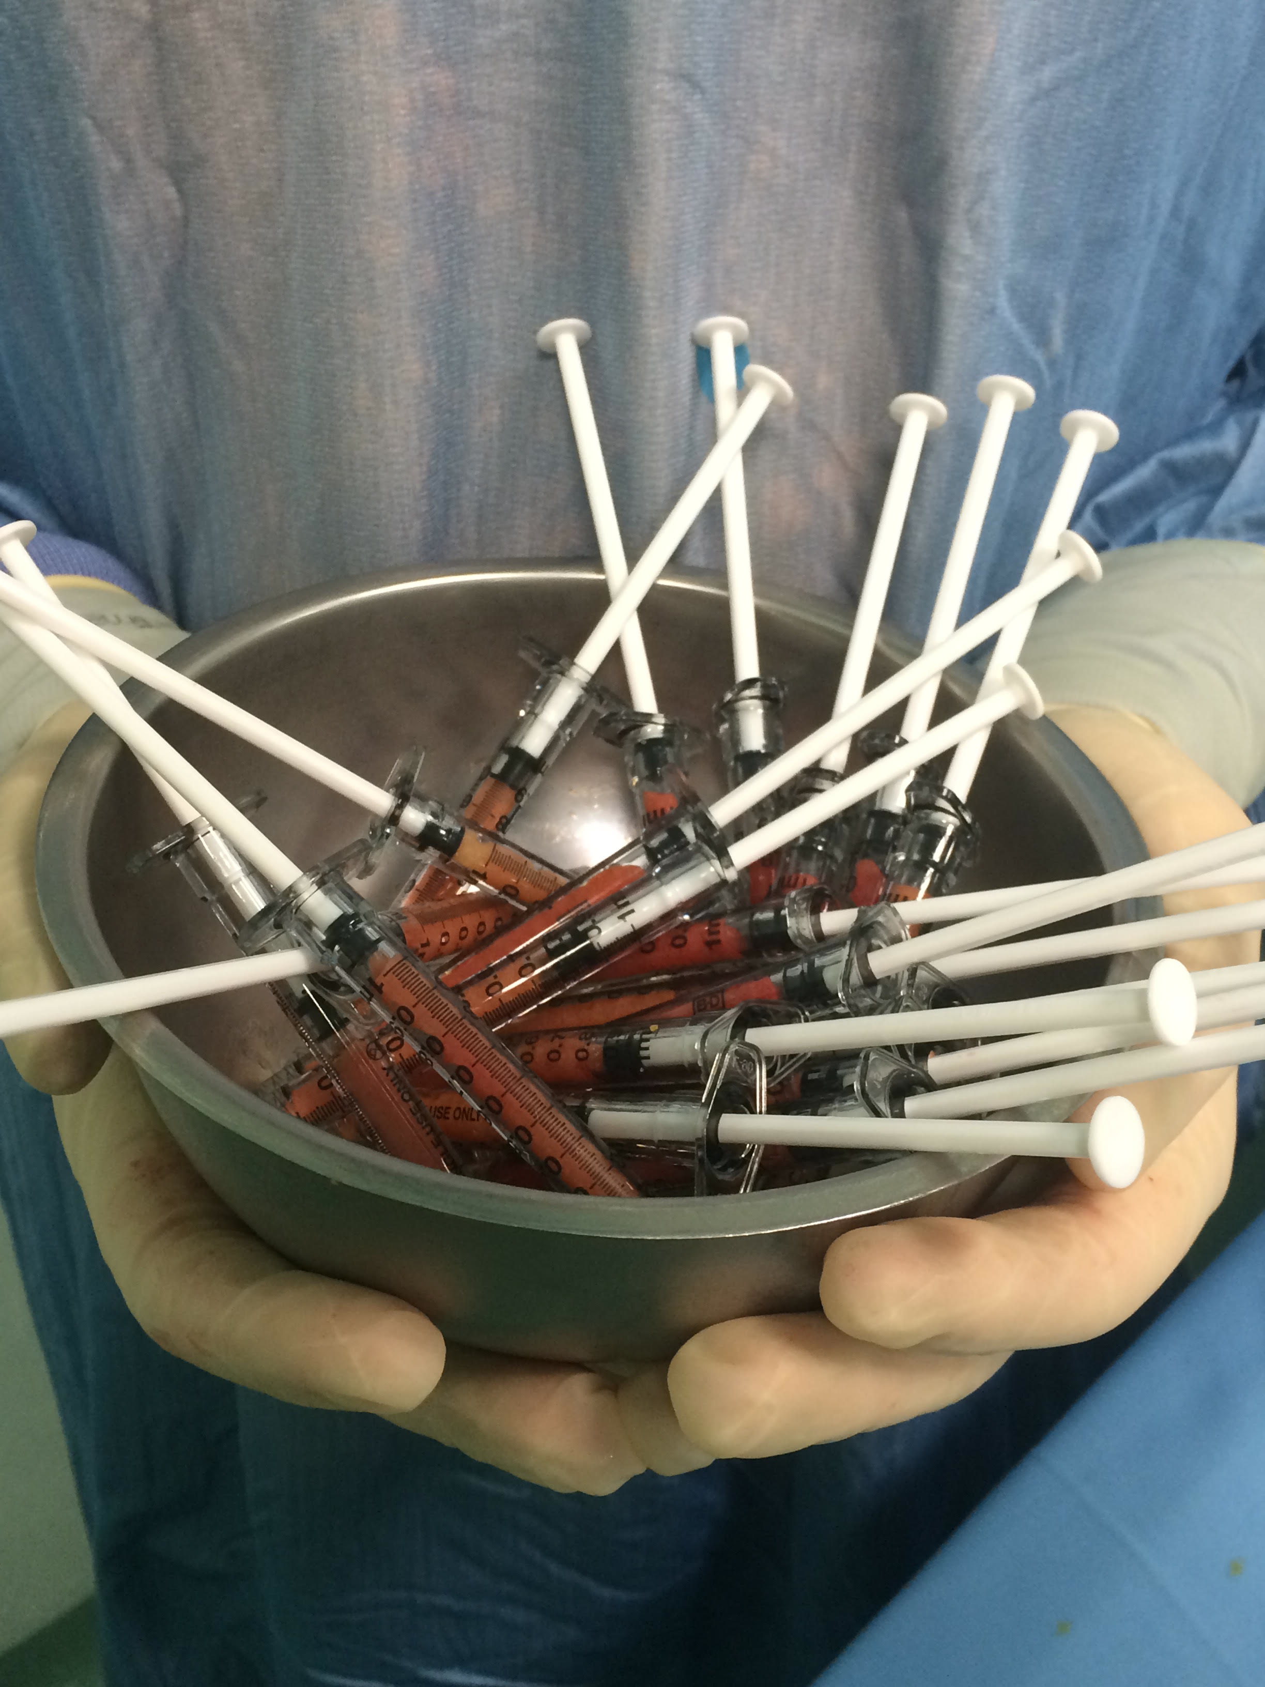

Slide 27
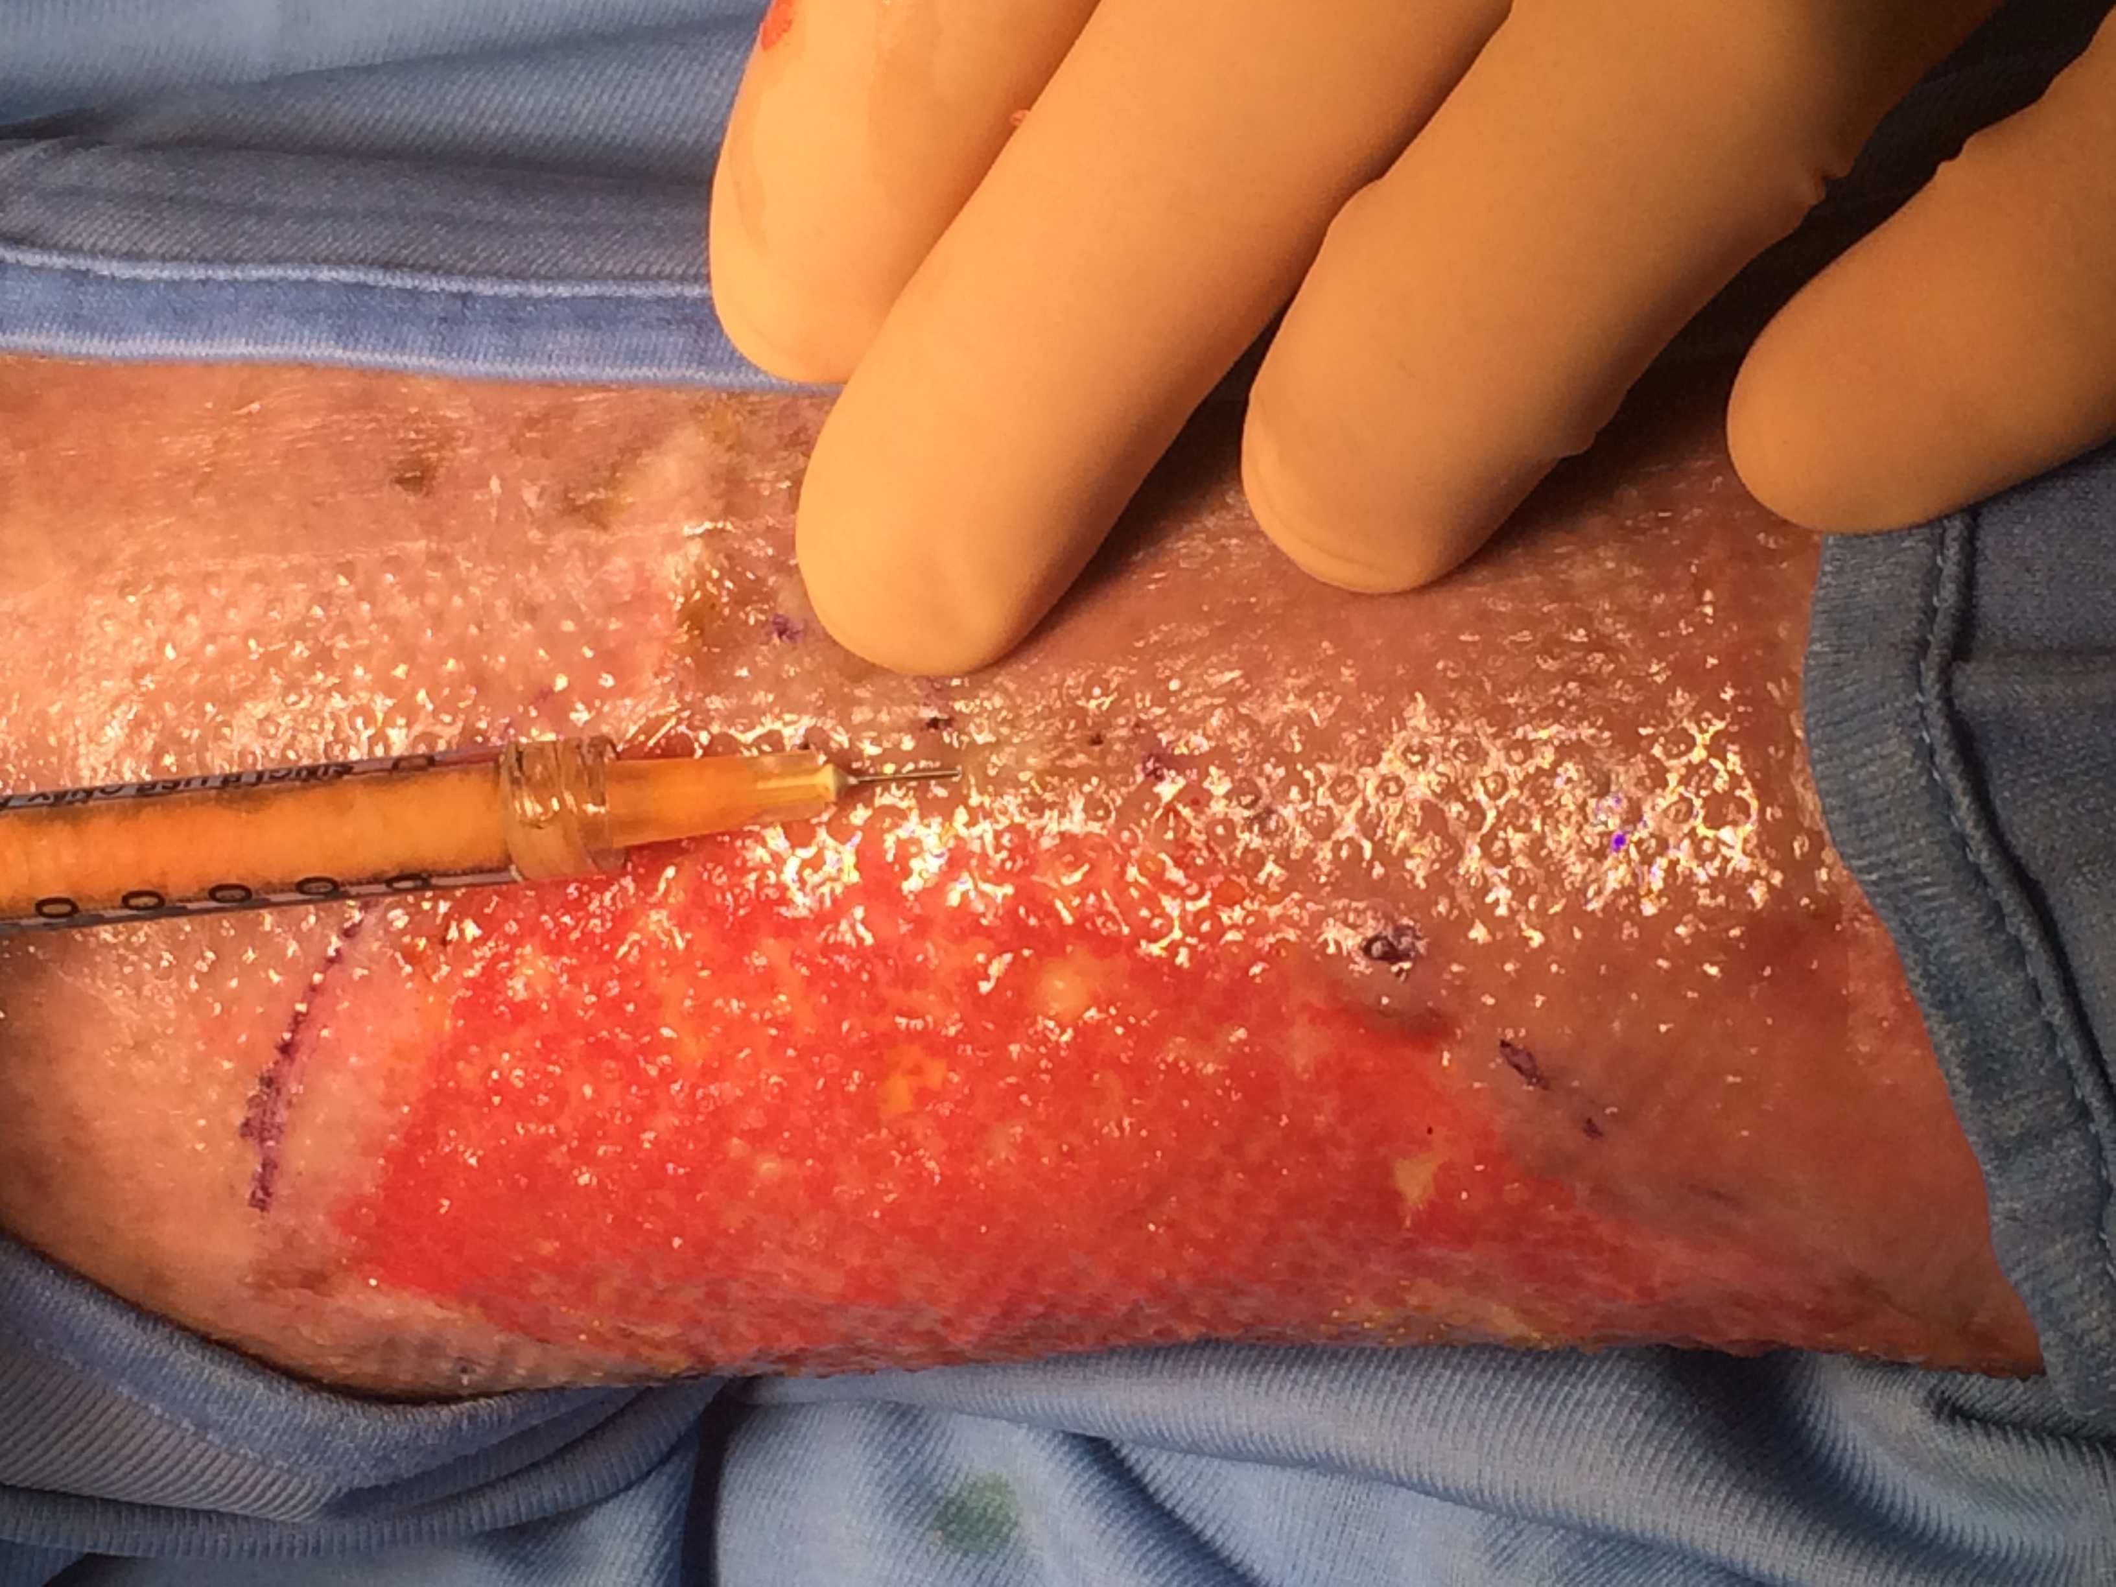
Infiltrazione di staminali sui bordi

Slide 28
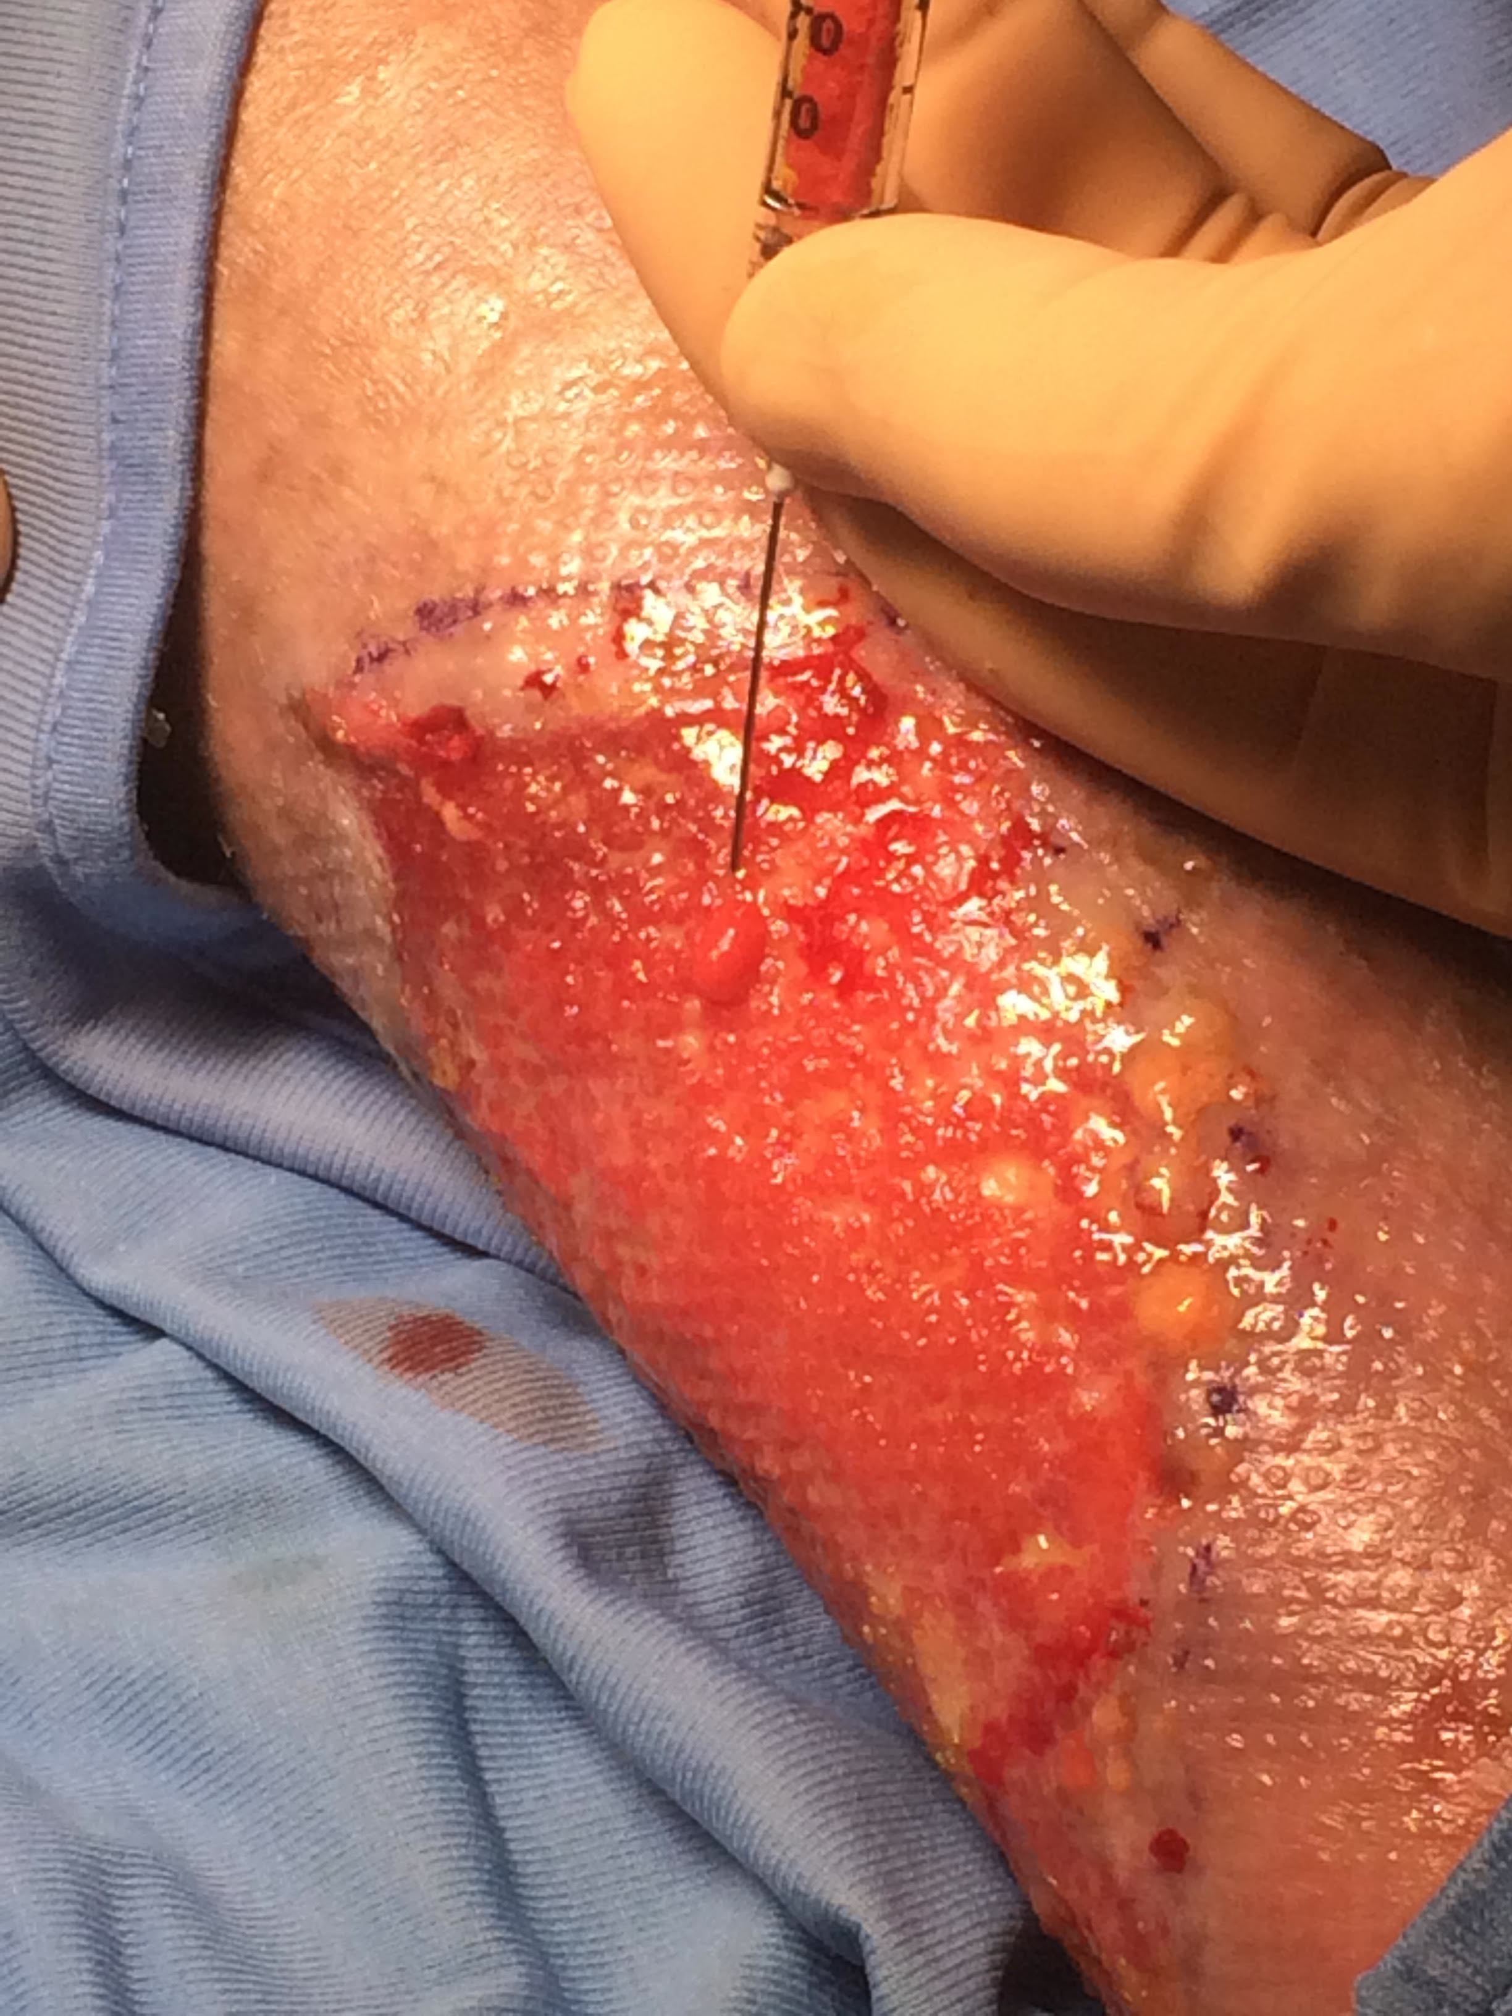
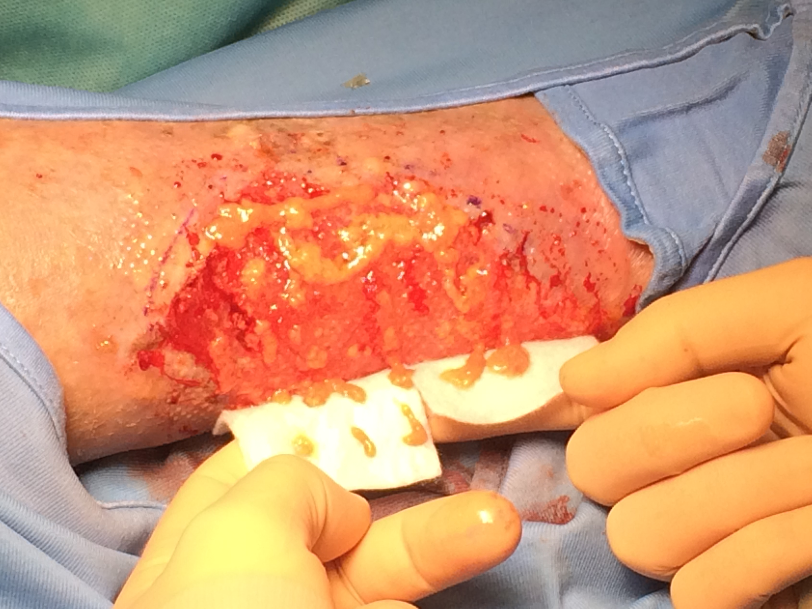
Scaffold di acido ialuronico con innesto di cellule adipose sottocutanee

Slide 29
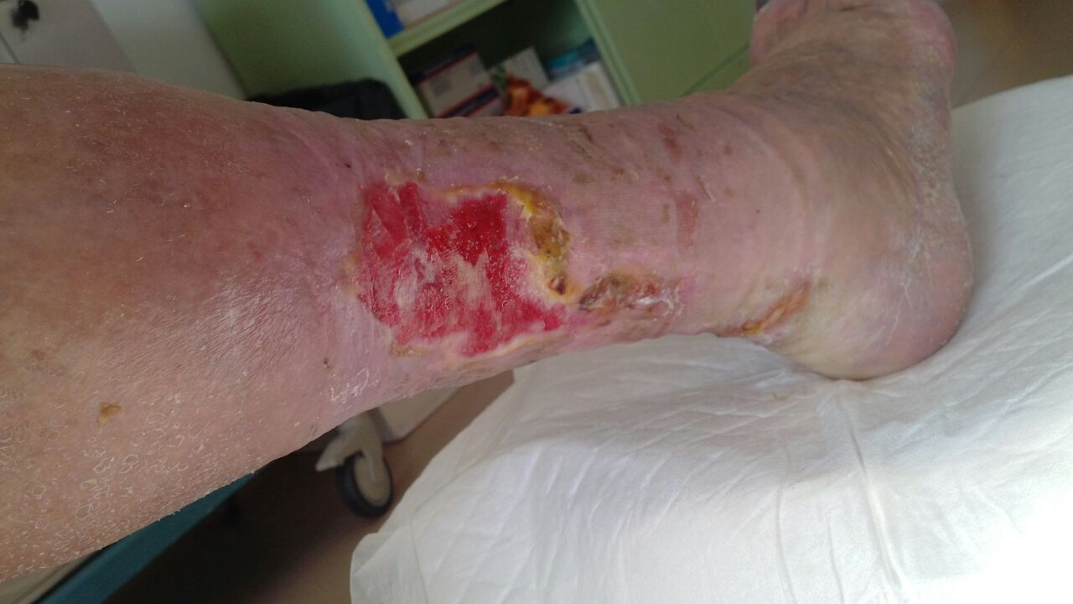
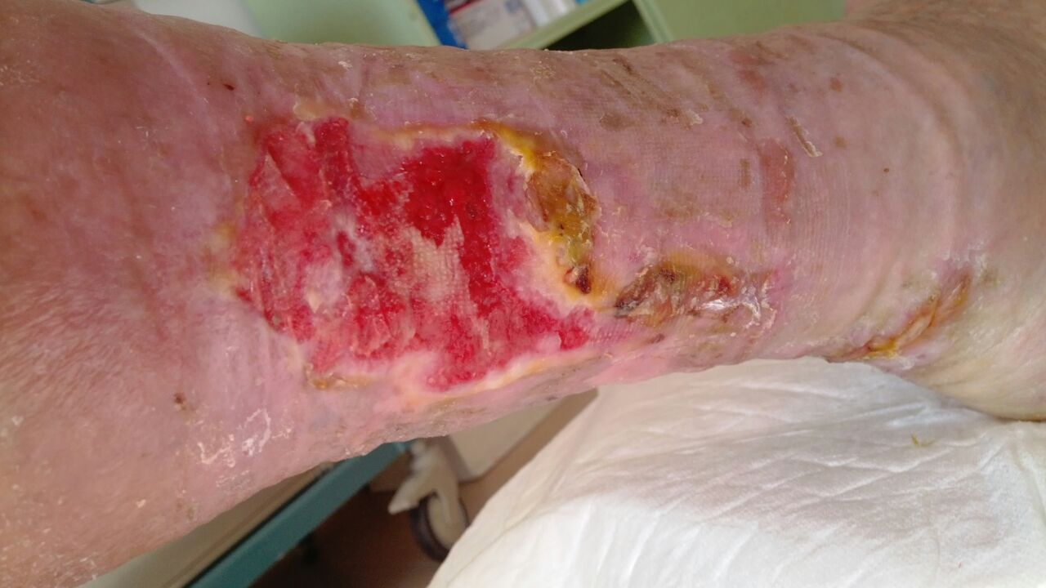
21 days post

Slide 30
15/10/2014 15/2/2015

Slide 31
Ulcer site one week after ADSCs inplantation. (A) 4x, Haematoxylin-Eosin. The picture underlines the typical morphology during wound repair time, characterized by the presence of granulation tissue and scar formation with fibrosis and lost of adnexae structures in the lower dermis. At this magnification is evident the acanthosis of epidermidis detached by papillary dermis cohabited by clusters of granulation tissue. (B) Same site of figure 5 A 4x, stained with CD34. Immunohistochemistry marks vascular endothelial cells, clearly differentiating respect figure 5 A the presence of neovascular tissue from collagene and other components of the matrix. In the lower portion of the dermis, CD34 shows traces of remodelling reaction. (C) Adjacent ulcerated site at 10x, Haematoxylin-Eosin. No epidermidis cover the superficial dermis that is repopulated by granulation tissue with neovascular structures and collagen;

